Slide 1
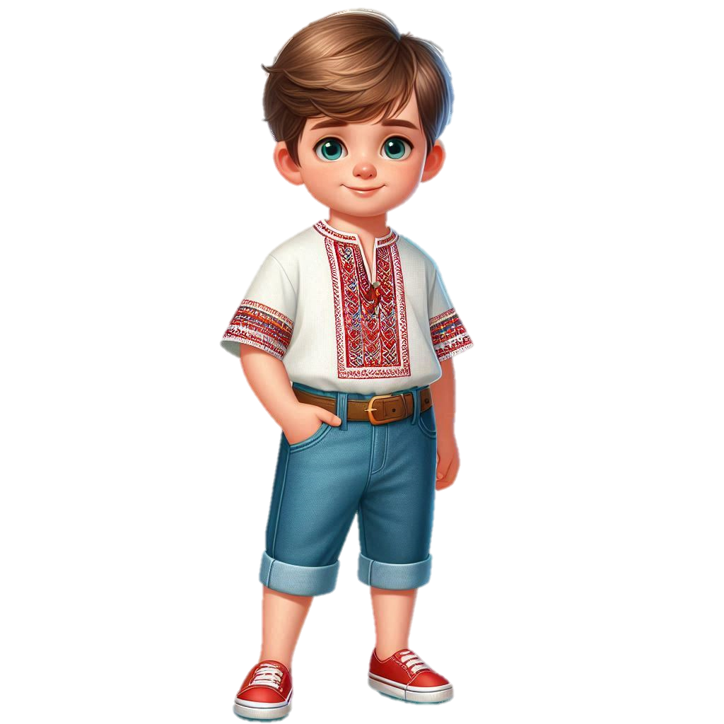
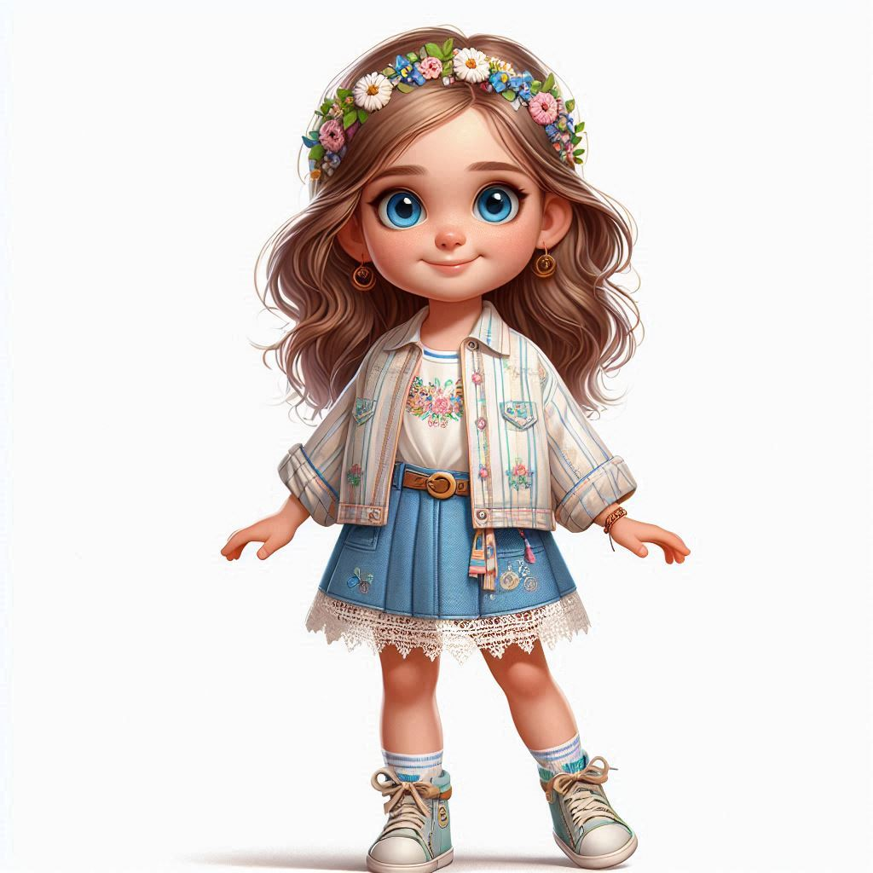
«Сміливо іти
за мріями»

Slide 2
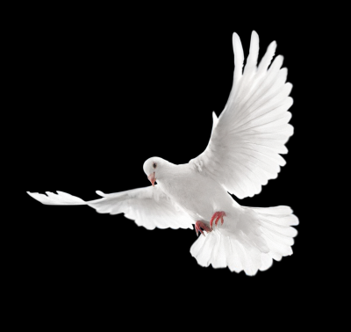

Slide 3
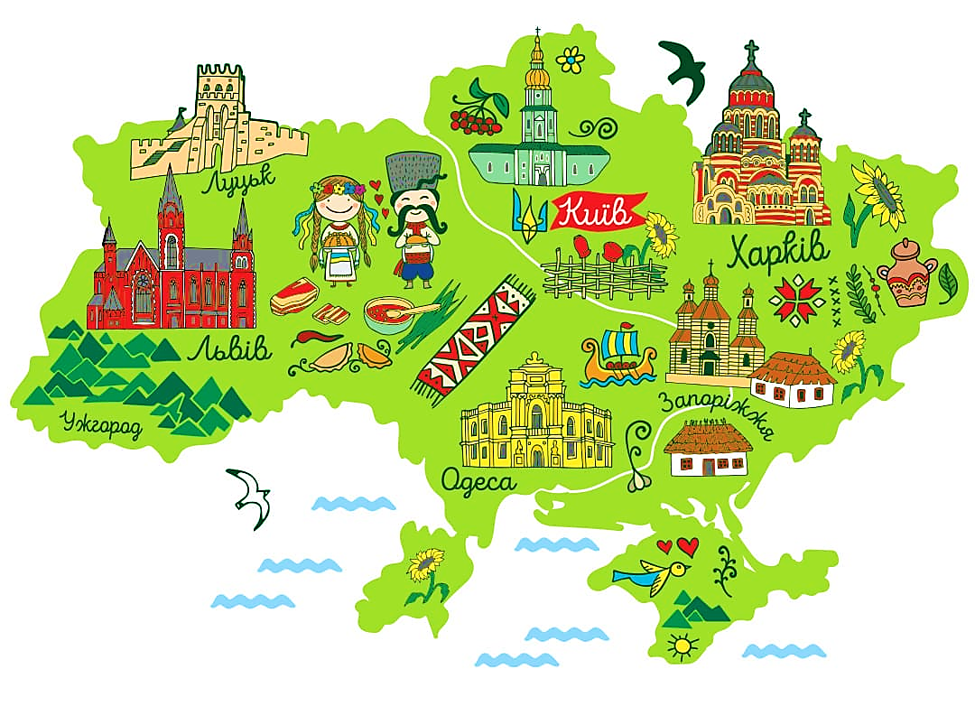
Мир- це…

Slide 4
Хай буде мир віднині і довіку!
Хай буде мир й замовкнуть війни злі.
І сльози щастя на своїх обличчях
Відчують всміхнені усюди матері.
Завантажити відповідь

Slide 5
Хай буде мир. Веселі будуть діти,
Спокійними скрізь стануть всі жінки
І перестануть думати ночами,
Що десь коханий гине на війні.
Завантажити відповідь

Slide 6
Хай буде мир й замовкнуть всі гармати.
Доволі крові, сліз, нещастя й бід…
Хай відпочине змучений боями
До праці звичний чоловічий рід.
Завантажити відповідь

Slide 7
“Хай буде мир! “- звертаються до Бога,
Чоло зросивши потом трударі,
Бо хочуть, щоб сміялись дзвінко діти
На нашій древній галицькій землі.
Завантажити відповідь

Slide 8
Хай буде мир віднині і довіку!
Хай буде мир й замовкнуть війни злі!
Хай у міцних обіймах всі народи
Ідуть у майбуття через віки.
Завантажити відповідь

Slide 10
Мрія

Slide 11
Мрія – це уява, спрямована
в майбутнє, в перcпективу життя
і діяльності людини.
Мрія ґрунтується на життєвих
потребах, що зумовлюють
бажання і прагнення людини.

Slide 12
Мрії

Slide 13
Поетична хвилинка

Slide 16
«ЗАПИТАННЯ ВІД ФЕЇ МРІЙ»
Яка з твоїх мрій є НАЙГО-ЛОВНІ-ШОЮ?
Чи бувають мрії РІЗНОКО-ЛЬОРОВІ?
Твоя мрія ВЕЛИКА чи МАЛЕНЬКА?
Маєш одну мрію чи багато?
Що здатна змінити або зробити мрія?
Коли ти найбільше любиш мріяти?
Чи може твоя мрія ПРИНЕ-СТИ КОРИСТЬ іншим?
Чи однакові мрії у всіх людей?
Чи здійснилася якась із твоїх мрій?
А яка з мрій залишила-ся нездійсненною? Чому?

Slide 17
"У кожної людини є мрія. Але важливо, щоб вона не просто існувала, а давала сили рухатися вперед."
Ліна Костенко
Завантажити відповідь

Slide 18
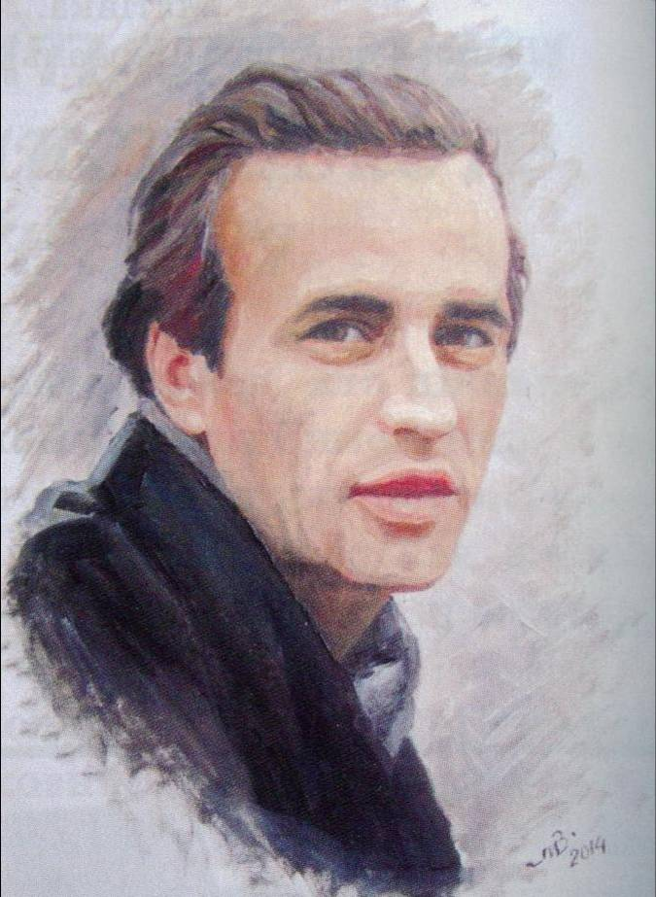
"Мрія — це крила, на яких людина злітає над буденністю. Вона надихає, пробуджує душу і веде до високих цілей."
Василь Симоненко
Завантажити відповідь

Slide 19
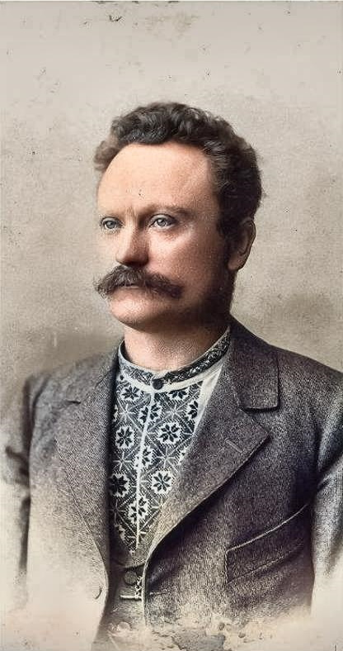
"Людина, яка перестає мріяти, втрачає орієнтир у житті. Мрія — це світло, що освітлює шлях у темряві."
Іван Франко
Завантажити відповідь

Slide 20
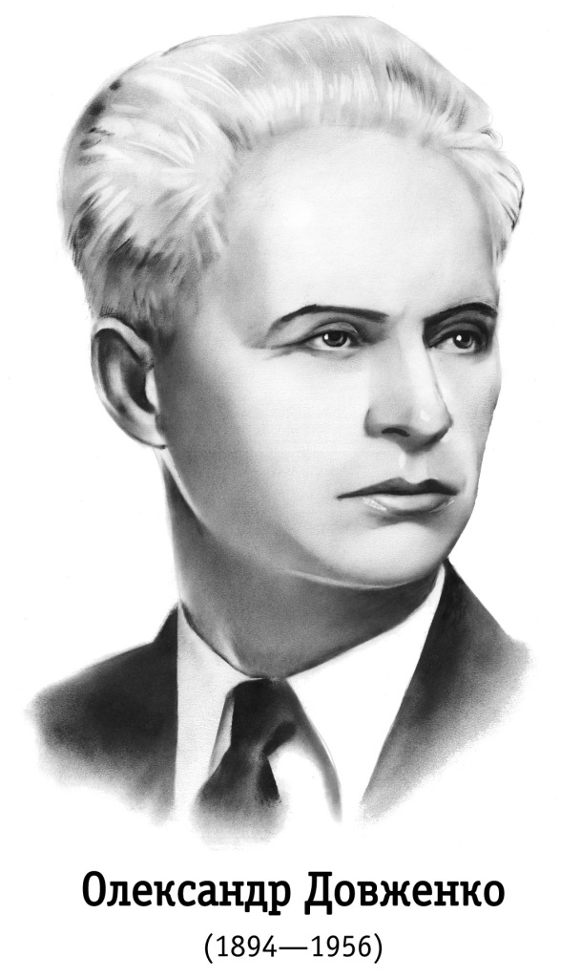
"Мріяти — значить вірити. А віра здатна перетворити найсміливішу мрію на реальність."
Олександр Довженко
Завантажити відповідь

Slide 21
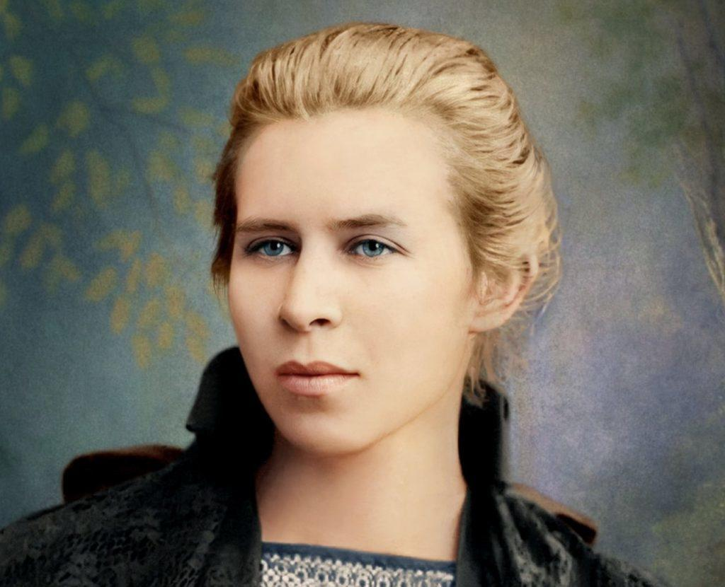
"Без мрії не можна жити, бо саме вона дає змогу побачити за горизонтом теперішнього нові обрії."
Леся Українка
Завантажити відповідь

Slide 22
Спільні мрії

Slide 24
Обери лист, який відповідає кольору твоєї мрії. Намалюй або напиши свою мрію:
Я мрію зробити…
Я мрію стати...
Я мрію про...
Я бажаю, щоб...
Щоб моя мрія здійснилася, потрібно...

Slide 25
Подаруй промінчик добра
Проплескай якусь мелодію, щоб діти її упізнали
СКАЖИ КОМПЛІМЕНТ ДРУГУ
Скажи кожному приємне слово
Розкажи смішну історію
ПОКАЖИ СМІШНУ
МОРДОЧКУ
Придумай веселе побажання для товаришів
Розкажи, що робить тебе щас-ливим. Послухай інших
Зобрази якогось звіра, щоб друзі відгадали
Подаруй промінчик добра

Slide 26
Все буде УКРАЇНА!

